Slide 1
EK DERS

Slide 2
KAYNAKLARIMIZ: -MİLLÎ EĞİTİM BAKANLIĞI YÖNETİCİ VE ÖĞRETMENLERİNİN DERS VE EK DERS SAATLERİNE İLİŞKİN KARAR - TOPLU SÖZLEŞME METİNLERİ/KAMU GÖREVLİLERİ HAKEM KURULU KARARLARI - MEB GÖRÜŞ YAZILARI -İYEP KILAVUZU

Slide 3
- DYK KILAVUZU -MİLLÎ EĞİTİM BAKANLIĞI YÖNETİCİ VE ÖĞRETMENLERİNİN HAFTALIK DERS VE EK DERS SAATLERİNE İLİŞKİN ÇİZELGE - MİLLÎ EĞİTİM BAKANLIĞI EĞİTİM KURUMLARINA YÖNETİCİ GÖREVLENDİRME YÖNETMELİĞİ

Slide 4
OLUL ÖNCESİ

Slide 5
KADROLU VE SÖZLEŞMELİ ÖĞRETMENLER

Slide 6
- ZORUNLU DERSE GİRMESİ GEREKEN AYLIK KARŞILIĞI DERS SAATİ 18 SAAT - 30 SAATE GİREN SINIF ÖĞRETMENİNİN EK DERSİ; 30+3 SAAT PLANLAMA 33 33-18=15 SAAT EK DERS - 1 OCAK 2019 RESMİ TATİL DE 6 SAAT DERS VARDIR 30-6=24 SAAT DERSE GİRDİ 24+2 SAAT PLANLAMA 26 SAAT 26-18= 8 SAAT EK DERS ALIR -3 SAAT NÖBET EK DERSİ VAR -NÖBET EK DERSİ TUTULDUĞU GÜNE YAZILIR - İYEP KURSU AÇAMAZ

Slide 7
MÜDÜR YETKİLİ ÖĞRETMEN BİR GÜN RAPOR ALDIYSA SINIF ÖĞRETMENİ GİBİ EK DERS KESİLİR 1 OCAK 2019 TARİHİNDE 7 SAAT EK DERS KESİLİR

Slide 8
KADROLU VEYA VEKALETEN GÖREV YAPAN YADA ŞARTLARI TAŞIYAN OKUL MÜDÜRLERİ 25 SAAT ( İKİLİ ÖĞRETİMLERDE +2 SAAT ALIR) GEÇİCİ GÖREVLENDİRME 18 SAAT

Slide 9
KADROLU GÖREV YAPAN YADA ŞARTLARI TAŞIYAN MÜDÜR YARDIMCILARI 20 SAAT GEÇİCİ GÖREVLENDİRME 18 SAAT

Slide 10
Müdür olarak görevlendirileceklerde aranacak özel şartlar MADDE 6 – (1) Müdür olarak görevlendirileceklerin aşağıdaki şartlardan en az birini taşımaları gerekir: a) Müdür olarak görev yapmış olmak. b) Kurucu müdür, müdür başyardımcısı, müdür yardımcısı ve müdür yetkili öğretmen olarak ayrı ayrı veya toplam en az bir yıl görev yapmış olmak. c) Bakanlığın şube müdürü veya daha üst unvanlı kadrolarında görev yapmış olmak.

Slide 11
Müdür yardımcısı olarak görevlendirileceklerde aranacak özel şartlar MADDE 7 – (1) Müdür yardımcısı olarak görevlendirileceklerin aşağıdaki şartlardan en az birini taşımaları gerekir: a) Müdür, kurucu müdür, müdür başyardımcısı, müdür yardımcısı veya müdür yetkili öğretmen olarak görev yapmış olmak. b) Bakanlığın şube müdürü veya daha üst unvanlı kadrolarında görev yapmış olmak. c) Adaylık dâhil en az iki yıl öğretmen olarak görev yapmış olmak.

Slide 12
ÜCRETLİ ÖĞRETMENLER HAFTADA 30 SAATE KADAR GİREBİLİR

Slide 13
İLKOKULLAR

Slide 14
KADROLU VE SÖZLEŞMELİ ÖĞRETMENLER

Slide 15
- ZORUNLU DERSE GİRMESİ GEREKEN AYLIK KARŞILIĞI DERS SAATİ 18 SAAT - 30 SAATE GİREN SINIF ÖĞRETMENİNİN EK DERSİ; 30+3 SAAT PLANLAMA 33 33-18=15 SAAT EK DERS - 1 OCAK 2019 RESMİ TATİL DE 6 SAAT DERS VARDIR 30-6=24 SAAT DERSE GİRDİ 24+2 SAAT PLANLAMA 26 SAAT 26-18= 8 SAAT EK DERS ALIR - HAFTADA 3 SAAT NÖBET EK DERSİ ALIR

Slide 16
-BİRÖĞRETMENE EN FAZLA 40 SAAT DERS VERİLEBİLİR FAKAT İYEP KURSU 40 SAATE DAHİL DEĞİLDİR. - EN FAZLA 10 SAATE KADAR İYEP KURSU VERİLEBİLİR -İYEP KURS ÜCRETİ İKİ KATI DEĞİL NORMAL EK DERS ÜCRETİNDEN ÖDENİR KBS GİRİŞ - KURSLAR HAFTA SONU YAPILIYORSA KURS YÖNETİCİSİ 2 SAAT İYEP EK DERSİ ALIR HAFTA İÇİ YAPILAN KURSLARDA İDRECİ KURS YÖNETİCİLİĞİ EK DERSİ ALAMAZ

Slide 17
- MÜDÜR YETKİLİ ÖĞRETMEN İYEP KURSU AÇABİLİR FAKAT DESTEK EĞİTİM ODALARINDA DERS VEREMEZ(BAKANLIK YAZI) - MÜSTAKİL OKUL MÜDÜRLERİ İÇİN İYEP KURSU ÖNCELİĞİ SINIF ÖĞRETMENİNE AİTTİR

Slide 18
- EVDE EĞİTİM GÖREVİ YAPAN VEYA OKULDA DESTEK EĞİTİM ODALARINDA GÖREV YAPAN ÖĞRETMENLERİN EK DERSİ %25 ARTIRIMLI ÖDENİR - YÜKSEK LİSANS YAPAN %5 DOKTORA YAPAN %15 ARTIRIMLI ÖDENİR - KADROLU EK DERS BİRİM ÜCRETİ SÖZLEŞMELİDEN YÜKSEKTİR (SSK KESİNTİSİNDEN DOLAYI)

Slide 19
- MÜDÜR YETKİLİ ÖĞRETMEN Yarıyıl ve yaz tatillerinde haftada 12 saati, ders yılı içerisinde ise haftada 3 saati yönetim görevidir yani; Okul varken 12 öğretmenlik Ek Ders 3 saat yönetim görevi 3 saat nöbet 3 Saat Planlama toplam 21 saattir. Tatilde ise Okula gitme şartıyla 12 saat alır seminer döneminde haftada 15 saat alır

Slide 20
-6 SAATE KADAR EGZERSİZ AÇABİLİR EGZERSİZ 40 SAATE DAHİL DEĞİLDİR - MÜSTAKİL KADROLU OKUL MÜDÜRLERİ VE MÜDÜR VEKİLİ ONAYI OLAN VEYA MÜDÜRLÜK ATAMA ŞARTINI TAŞIYANLAR 24 SAAT - GEÇİCİ GÖREVLENDİRME 18 SAAT

Slide 21
- KADROLU MÜDÜR YARDIMCILARI OLANLAR VE ATAMA ŞARTINI TAŞIYAN 19 SAAT GEÇİCİ GÖREVLENDİRMELER 18 SAAT -YERİNE BRANŞ ÖĞRT. GİREN SINIF ÖĞRETMENİ TAM EK DERS ALIR

Slide 22
ÜCRETLİ ÖĞRETMENLER

Slide 23
-ÜCRETLİ ÖĞRETMENLERE HAFTADA 30 SAATTEN FAZLA DERS VERİLEMEZ ( İYEP DAHİL) -NÖBET VERİLEMEZ -10 SAATE KADAR İYEP AÇILABİLİR NOT: TÜM EK DERSLERDE ONAY TARİHİ ÖNEMLİDİR. BAŞLAMA VE AYRILIŞ YAZILARI ÖNEMLİDİR.

Slide 24
- RESMİ TATİLLERDE TÜM İDARECİ VE ÖĞRETMENLERİN EK DERSİ KESİLİR İDARİ TATİLLERDE KADROLU VE SÖZLEŞMELİ İDARECİ VE ÖĞRETMENLER GÜNDÜZ EK DERSİNİ ALIR KURS VE NÖBET ALAMAZ -KARS TATİLLERİNDE GÜNDÜZ, DYK,İYEP KESİLMEZ NÖBET KESİLİR ÜCRETLİ ÖĞRETMENLERİN O GÜNKÜ TÜM EK DERS ÇEŞİTLERİ KESİLİR

Slide 25
RESMİ TATİLLER VE İDARİ TATİLLER İŞ TAKVİMİNDE ÖNCEDEN BELLİDİR KAR TATİLLERİ PLANLANIN DIŞINDA OLDUĞU İÇİN DURUM FARKLIDIR

Slide 26
- TÜM ÖĞRETMENLERİN GÜNDÜZ EK DERSLERİ HAFTALIK BAZDA HESAPLANIR HAFTAYA HOMOJEN OLARAK DAĞITILIR (ÜCRETLİ AÇ.) - İDARECİLERİN VE REHBER ÖĞRETMENLERİN (18 SAAT) EK DERSİ GÜNLÜK KESİLİR - KURSLAR GÜNLÜK KESİLİR

Slide 27
ORTAOKULLAR (İHO VE GÜNDÜZLÜ EĞİTİM)

Slide 28
KADROLU VE SÖZLEŞMELİ ÖĞREMENLER -AYLIK ÜCRET KARŞILIĞI 15 SAAT -10 SAATE 1 SAAT PLANLAMA(DYK KURSLARI PLANLAMAYA ETKİ EDER) -SINIF REHBER ÖĞRETMENLİĞİ VE/VEYA KULÜP DANIŞMANLIĞI VARSA 2 SAAT EK DERS ALIR

Slide 29
8. SINIF SINIF REHBER ÖĞRETMENLİĞİ OLAN ÖĞRETMEN İÇİN EK DERS REHBERLİK SAATİ HARİCİNDE GİRDİĞİ DERS ÜZERİNDEN HESAPLANIR FAKAT REHBERLİK PLANLAMAYA ETKİ EDER;

Slide 30
29 SAAT MÜZİK DERSİ VE 1 SAAT 8. SINIF REHBERLİK SAATİ OLSUN ÖĞRETMEN EK DERSİ 29 SAAT ÜZERİNDEN HESAPLANIR 29-15=14 14+3 SAAT PLANLAMA+2SAAT REHBERLİK TOPLAM 19 SAAT EK DERS ALIR

Slide 31
DYK KURSU PLANLAMAYA ETKİ EDER ÖRNEK; 24 SAAT GÜNDÜZ 8 SAAT DYK KURSUNA GİREN VE KULÜBÜ OLAN ÖĞRETMEN 24-15=9 9+ 3 PLANLAMA+2 REHBERLİK TOPLAM 14 SAAT EK DERS ALIR

Slide 32
-DYK KURSLARI KBS DE GÜNDÜZ VE GECE OLARAK VAR İKİ KATI ÜCRET ÖDENİR - HAFTADA 35 SAAT NORMAL DERSE GİREBİLİR FAKAT 30 SAATİN ÜSTÜNDE GİRDİĞİ DERSLER İÇİN EK DERS ALAMAZ FAHRİ GİREBİLİR -ÖĞRETMEN DYK İLE BİRLİKTE TOPLAMDA EN FAZLA 40 SAAT DERS ALABİLİR

Slide 33
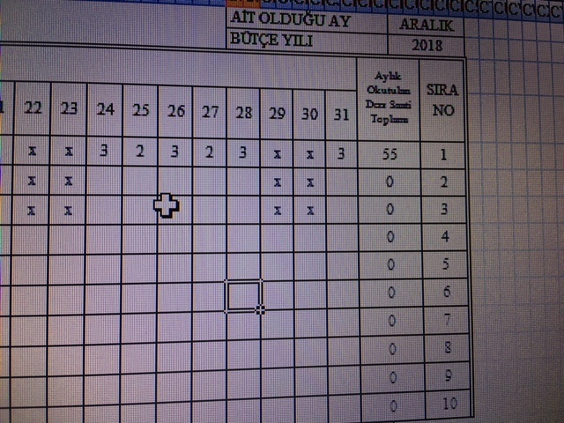
Bütün Ek Dersler İstisnasız Haftalık Bazda Hesaplanır Ör: 24 Matematik Dersine Giren Bir Öğretmenin (Sınıfı Var)aralık Ayı Çizelgesi 3 İle Bitmiş Salı Günü de 5 Saat Dersi Olsun

Slide 34
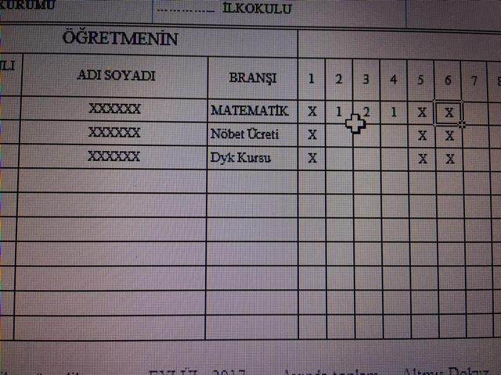
OCAK EK DERSİ ŞÖYLE DEVAM EDER

Slide 35
RESMİ TATİLLERDE HERKESİN EK DERSİ KESİLİR İDARİ TATİLLERDE GÜNDÜZ KESİLMEZ NÖBET VE KURS KESİLİR KAR TATİLLERİ HARİÇ

Slide 36
ALDIĞI RAPORDAN DOLAYI O HAFTA 11 SAAT DERSE GİREN ÖĞRETMEN 1 SAAT PLANLAMA SINIFI VARSA 2 SAAT REHBERLİK TOPLAM 3 SAAT EK DERS ALIR

Slide 37
ÜCRETLİ ÖĞRETMENLER

Slide 38
EN FAZLA 30 SAAT DERSE GİREBİLİR NÖBET GÖREVİ, KULÜP, SINIF REHBER ÖĞRETMENLİĞİ EK DERSİ VERİLMEZ (GÖREV VERİLEBİLİR) YÜZYÜZE GİRDİĞİ DERSİN EK DERSİNİ ALIR TÜM TATİLLERDE EK DERSİ KESİLİR

Slide 39
İDARECİLER EK DERS SAATİ İLKOKULLA AYNI FAKAT OKUL MÜDÜRÜ 2 İLE 6 ARASI SAAT DERSE GİRMELİ MÜDÜR YARDIMCILARI EN AZ 6 SAAT GİRMELİ İKİSİNE DE 6 SATTEN SONRA EN FAZLA 6 SAAT EK DERS ÖDENİR

Slide 40
İDARECİ VE REHBER ÖĞRETMENLERİN EK DERSİ GÜNLÜK KESİLİR

Slide 41
YATILI BÖLGE ORTAOKULLARI

Slide 42
-ÖĞRETMENLER AYNI - PANSİYONDA ETÜT GÖREVİ OLAN ÖĞRETMENLER 4 SAAT -24 SAAT NÖBETTE KALAN ÖĞRETMENLERE 7 SAAT EK DERS ÖDENİR FAKAT AYLIK TOPLAMDA 48 SAATTEN FAZLA BELLETMENLİK EK DERSİ ALAMAZ -İDARECİLER BELLETMENLİK YAPAMAZ

Slide 43
-OKUL MÜDÜRÜ 30 SAAT EK DERS -MÜDÜR BAŞ YARD(KALDIRILDI FAKAT ŞU AN GÖREVDE OLANLAR 4 YILLIK GÖREV SÜRESİ DOLANA KADAR DEVAM EDER) 30 SAAT -PANSİYONDAN SORUMLU MÜDÜR YARD. 28 DİĞER MÜDÜR YARD. 22 SAAT ALIR

Slide 44
İDARECİLER OLURLARINA BAKARAK 6 AYI DOLANLAR UZATILMASI İÇİN İLÇE MEME DİLEKÇE VERMELİDİR MÜDÜR YETKİLİLER BİR EĞİTİM ÖĞRETİM DÖNEMİ İÇİN OLUR ALIR

Slide 45
ÖĞRETMENLERİ BAŞLAMA VE AYRILIŞ YAZILARI ÖNEMLİ

Slide 46
EK DERSLER ARALIK AYINDA 20 SİNE KADAR DİĞER AYLAR 25 İNE KADAR MUHASEBEYE TESLİM EDİLİR

Slide 47
-KBS Sİ OLAN OKULLAR MUHASEBE İLE İLETEŞİM HALİNDE OLUNARAK BANKAYA PARA YATTIKTAN SONRA TEXT GÖNDERİLİR -EK DERSLERD DE VERGİ DİLİMİ VARDIR

Slide 48
- EK DERS ONAYLARINI HER DERS SATLERİ DEĞİŞTİĞİNDE, OCAK AYINDA VE EYLÜL AYINDA ALINMASI GEREKİYOR -EK DERS ÇİZELGELERİNİ GETİRİRKEN KADROLUMU ÜCRETLİMİ SÖZLEŞMELİMİ BELİRTMEMİZ GEREKİYOR

Slide 49
-İŞ VE İŞLEMLERİN SAĞLIKLI YÜRÜTÜLMESİNDEN 1. DERECEDE OKUL MÜDÜRÜ SORUMLUDUR -KONTROL EDİP TESLİM ETMELİYİZ

Slide 50
TAKİP EDİLECEK SİTELER: http://www.meb.gov.tr/mevzuat/

